Slide 1
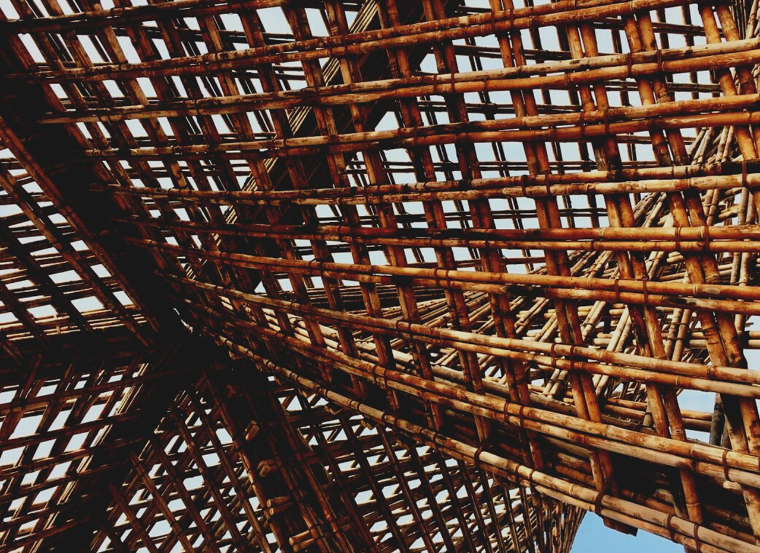
3. MĀCĪBU NODAĻA: Koka konstrukciju montāžas vadība objektā.
5. nodarbība:
Ūdens tvaika barjera
Prezentācija

Slide 2
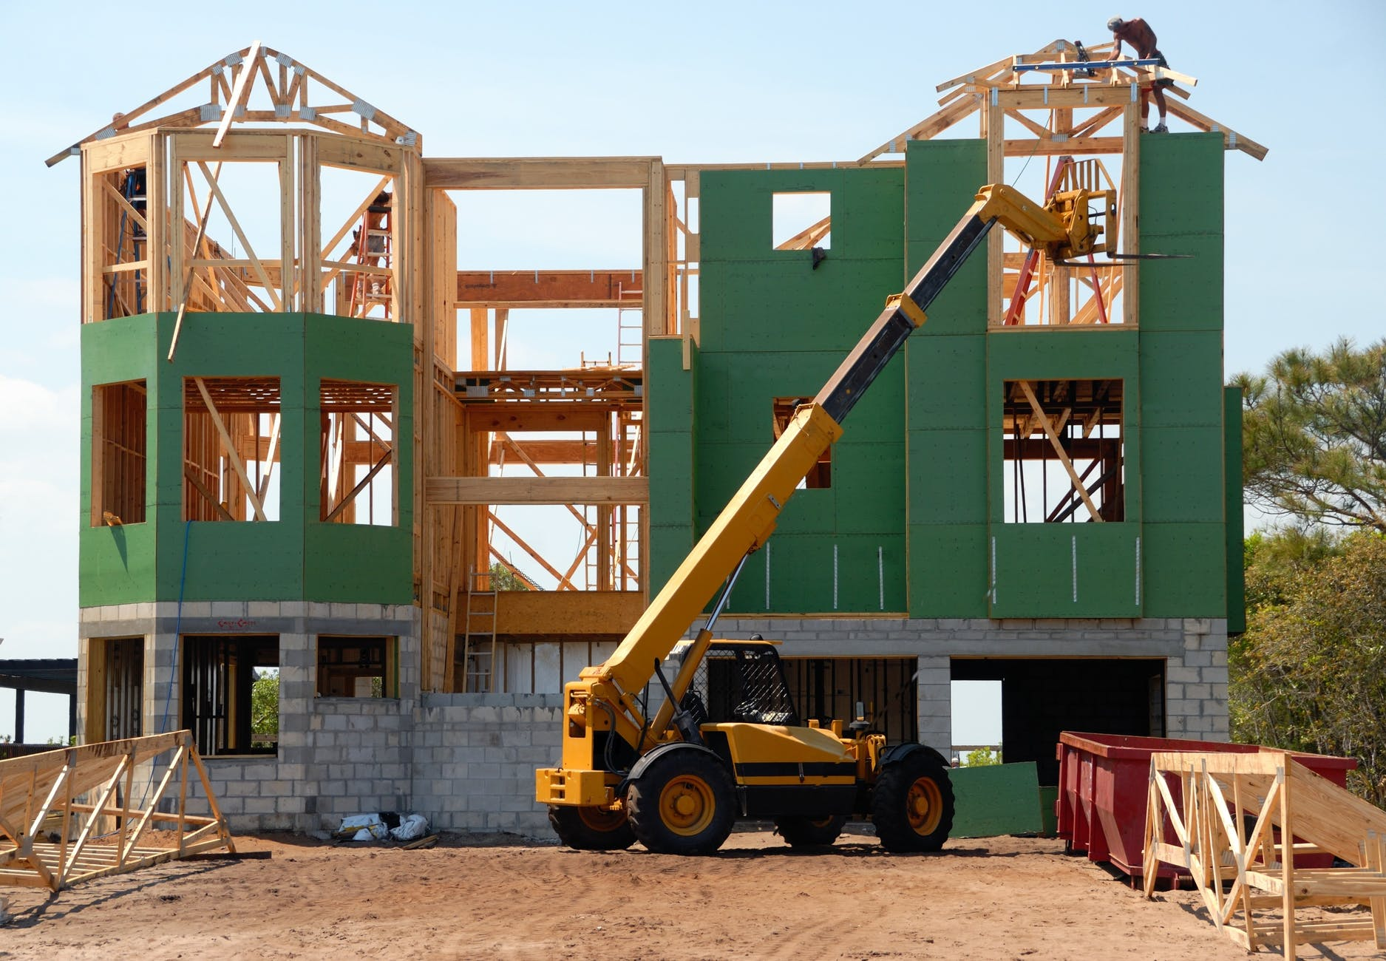
Prezentācijas pārskats
APSKATĪTĀS TĒMAS
- Ūdens tvaika barjera
Materiāli
Izvietojums
5. NODARBĪBA: Īsa tvaika barjera

Slide 3
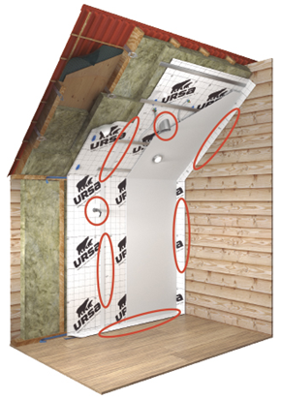
ĪSA TVAIKA BARJERA
Koks ļauj gaisam plūst cauri, vienlaikus absorbējot lielu daudzumu ūdens. Šie aspekti jāņem vērā, uzstādot īso tvaika barjeru.
Sekas, ja netiek ņemtas vērā koka īpašības, var būt:
- sienu piebriešana,
- ēkas sabrukšana, palielinoties
koksnes blīvumam
- problēmas ar apdares kārtu un sienu apšuvumu
- pelējums ēkas stūros
- sienu deformācija, ko izraisa plaisāšana un ūdens sasalšana
- izolācijas materiāls absorbē mitrumu un rezultātā tas tiek sabojāts.
3
5. NODARBĪBA: Īsa tvaika barjera

Slide 4
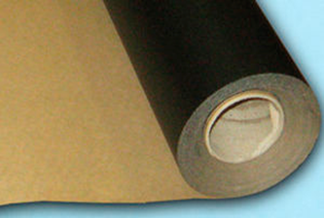
Materiāli
Polietilēna plēve
Parasti tiek izmantota 1 mm bieza un tā ir visvienkāršākā un lētākā opcija. Vājā vieta ir tāda, ka tiek pilnībā bloķēta gaisa cirkulācija, un sienas neelpo pareizi. Šie materiāli jāizmanto uzmanīgi un uzstādīšanas laikā tā nav jāstiepj.
5. NODARBĪBA: Īsa tvaika barjera

Slide 5
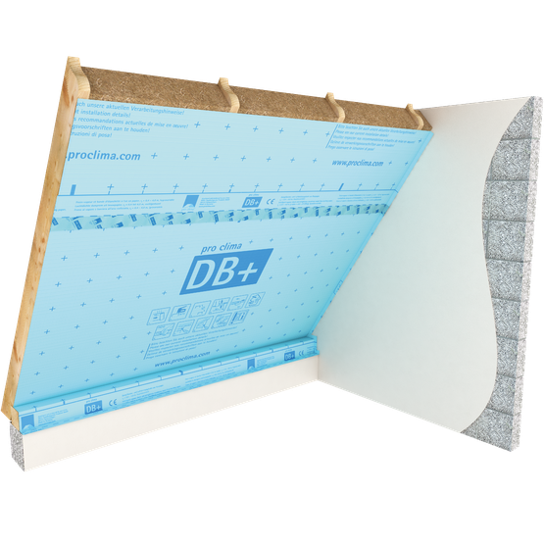
Materiāli
Membrāna
Ūdens tvaika membrānu tipa materiāli visām koka konstrukciju telpām, pat ar palielinātu kondensāta rašanās risku (piemēram saunas, pirts, vannas istaba u.c.). Šis materiāls labi funkcionē, ja rodas kondensāts, un aizsargā pret ūdens iekļūšanu, tas var izturēt milzīgas temperatūras izmaiņas, nodrošina pareizu gāzu apmaiņu starp iekšu un āru. Membrānu tipa materiāla struktūrā var tikt iestrādāts alumīnija papīrs, un tas palīdz saglabāt izolāciju un temperatūru ziemā.
5. NODARBĪBA: Īsa tvaika barjera

Slide 6
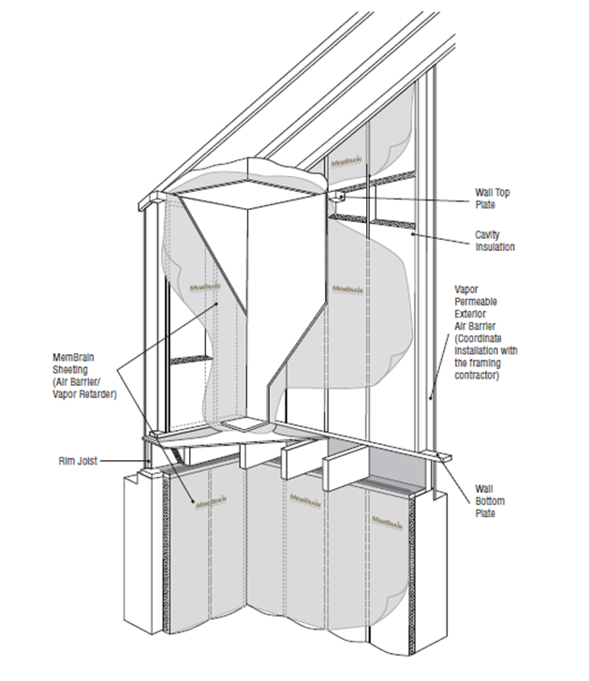
Izvietojums
Tvaika barjera tiks izvietota atbilstoši veiktajam darba veidam, mājā siena tiek izolēta no iekšpuses, pagrabstāvā tvaika barjera būs no ārpuses, bet kādā īpašā situācijā izolācija tiks uzstādīta abās pusēs - gan no iekšas, gan āra. Ja barjera tiek veidota no ārpuses, jāņem vērā auksto vēju un mitruma iedarbība, nodrošinot loksni, kas to atbalsta.
5. NODARBĪBA: Īsa tvaika barjera

